Slide 1
Innlegg Dialogmøte:
Buddy Mobility
Dialogmøte i regi av Ruter og Kolombus

Slide 2
Buddy Mobility’s syn på Kombinert Mobilitet
Digitalisering gir muligheter for en sømløs mobilitet som tjeneste (MaaS).
Sammenkoblede operatører
Autonome kjøretøy
Smarte ruter
Smart betaling
On demand mobilitet
Integrasjonsmuligheter med andre smart-by-komponenter.

Slide 3
Dagens mobilitet som tjeneste (MaaS):
Buss, tog, trikk og bane er sammenkoblet til en viss grad gjennom Ruter, Kolombus, ATB, NSB og liknende.
Taxi er frittstående og premium priset. Prosjekt med sammenkobling til annen kollektivtransport på gang i Trondheim.
Mobilitet av varer B2C er frittstående. Ingen integrasjon.

Slide 4
Morgendagens mobilitet som en tjeneste
Buss, tog, trikk og bane enda bedre sammenkoblet
Autonome busser kan muligjøre “rullende fortau” i boligstrøk med smarte ruter for first mile/last mile transport. Også sammenkoblet til øvrige transportmidler.
Individuell transport (A til C via B). Små selvkjørende “Pods” for individuelle transportbehov.
Taxi - premiumsegment?
Alt på en platform via kollektivtransporttilbyderen.

Slide 5
Integrert smågods og persontransport
Nevnte pods kan levere smågods eller gjøre andre jobber mellom rushtidene som transport av eldre eller levere post eller matvarer B2B.
Pods kan motta leveranser av post, pakker eller matvarer før de plukker opp de som skal har bestilt transport.
Pods kan kjøre til og fra fritidsaktiviteter og frakte mennesker hjem fra byen i helgen.
Økende intelligens vil øke muligheter for integrasjon med andre typer mobilitetstjenester.

Slide 6
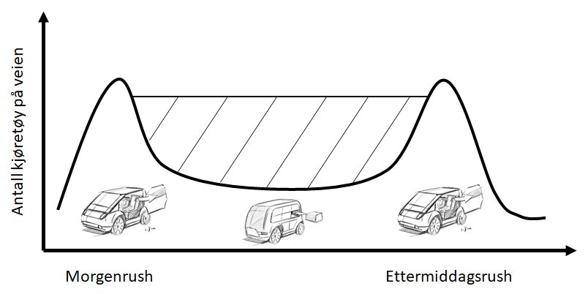

Slide 7
Hva gjør Buddy Mobility i dette landskapet?
Utvikler Pods. Robuste kjøretøy for høy utnyttelsesgrad med robuste vedlikeholdsløsninger. De må være billige og driftssikre nok til å gi lave priser pr km. Jobber med en standard kjøretøyplatform og kundetilpassede topper.
Jobber med partnerskap for å muliggjøre flere dimensjoner i smart-by-perspektivet. Dette kan være batterimagasiner for lokal strømnettsforsterkning og oppgradering/utvikling av veiinfrastruktur for å tilføre teknologi til byen og gjøre inntreden lettere for andre autonome kjøretøy. Mer teknologi i veien og mindre i kjøretøyet.
Ønsker å jobbe på lag med myndigheter for å sikre samfunnsnyttig bruk av data.
Ønsker å gi Norge AS en mulighet til å kapitalisere på elbil-satsningen

Slide 8
Buddy Mobility om 10 år
Den foretrukne mobilitetsplatformen for kollektivtransport og godstransport uten at folk nødvendigvis har noe sterkt forhold til Buddy Mobility.
Pit-stop-utbyttbare topper på Podene for å sikre høy utnyttelsesgrad og lave priser pr km. Betjening av flere kundesegmenter i løpet av samme dag.
Har fratatt mennesker i byer behovet for privat bil
Flåter i flere byer i Norge og Europa
Klar med en dreiebok for hvordan andre byer i andre verdensdeler kan implementere en smartby-løsning der mobilitet, logistikk og samarbeid er nøkkelen.

